Slide 1
Exporter en Slovénie
Webinaire présenté par Mihael Kovač
17 août 2023

Slide 2
Les sujets du jour : la Slovénie et l’édition de livres
La situation de l’édition, de la distribution et du commerce de détail
L’octroi de licences, la traduction et les droits audio
Les coéditions
Les habitudes de lecture et d’achat de livres
Les tendances du marché et les principaux acteurs
Les marchés du livre numérique et du livre audio
Et bien plus encore !

Slide 3

Mais tout d’abord... c’est quoi, la Slovénie?

Slide 4
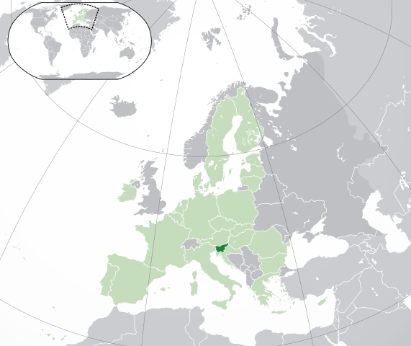
Elle est toute petite.

Slide 5
Renseignements généraux
Deux millions d’habitants
Membre de l’UE et de l’OTAN depuis 2004, de la zone euro depuis 2007
PIB d’environ 30 000 par habitant (au 34e rang du classement du FMI, entre la Corée du Sud et la République tchèque)
Au 7e rang selon l’indice mondial de la paix (entre le Portugal et la République tchèque)
Au 22e rang dans le rapport mondial sur le bonheur (entre la France et le Costa Rica)
Au 33e rang selon l’indice mondial de l’innovation (entre le Portugal et la Hongrie)
Il s’agit de l’un des pays les plus verts du monde (60 % du territoire est couvert de forêts).
Notes:
Selon le GPI, les reculs les plus importants ont été enregistrés dans les relations avec les pays voisins, l'intensité des conflits internes, les réfugiés et les personnes déplacées, l'ampleur du terrorisme politique et l'instabilité politique.

Slide 6
Elle est particulièrement bien située.

Slide 7
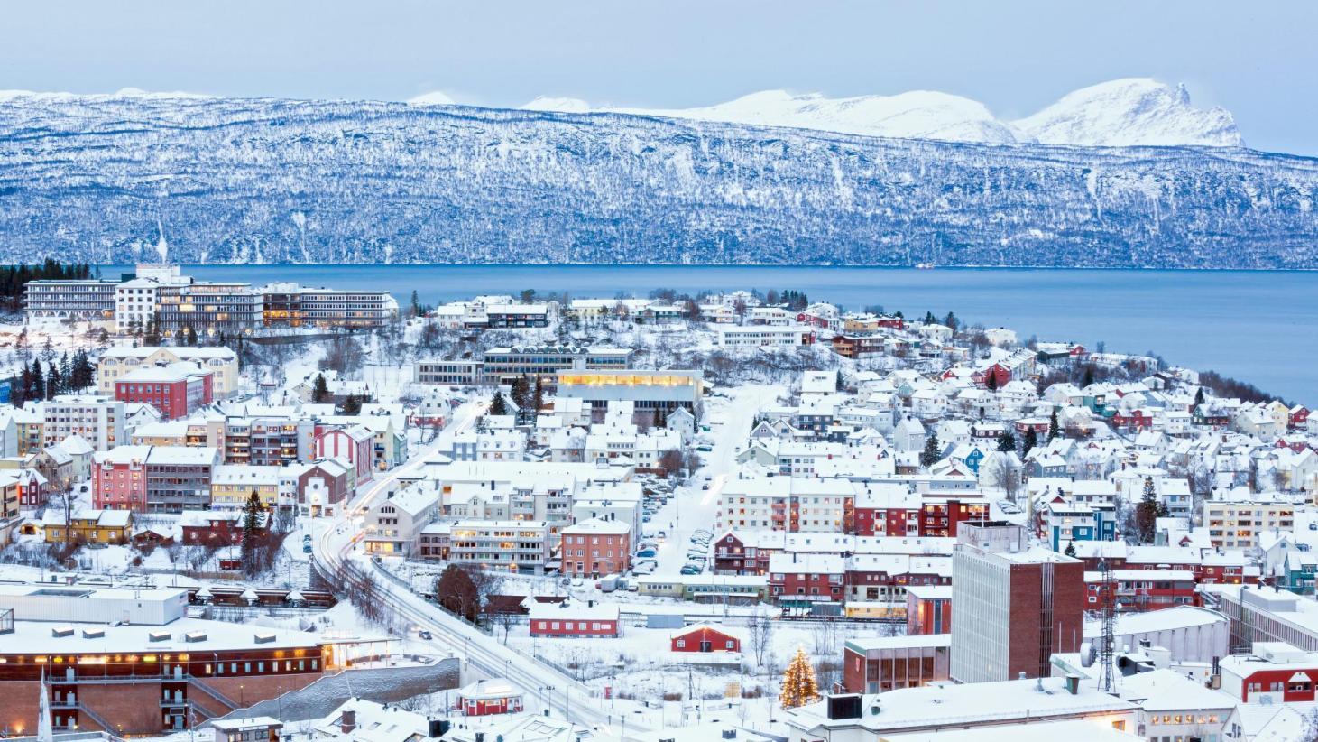
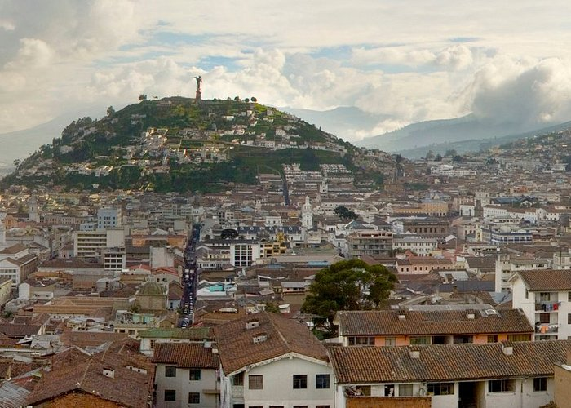

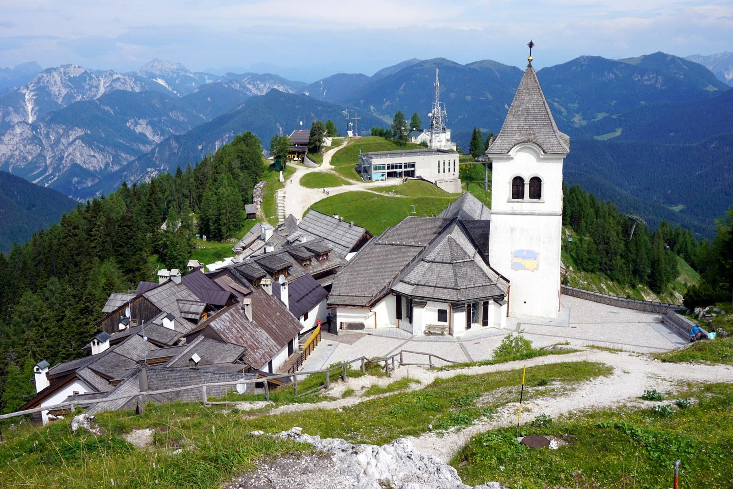
Elle se trouve à un carrefour de langues et de cultures...

Slide 8
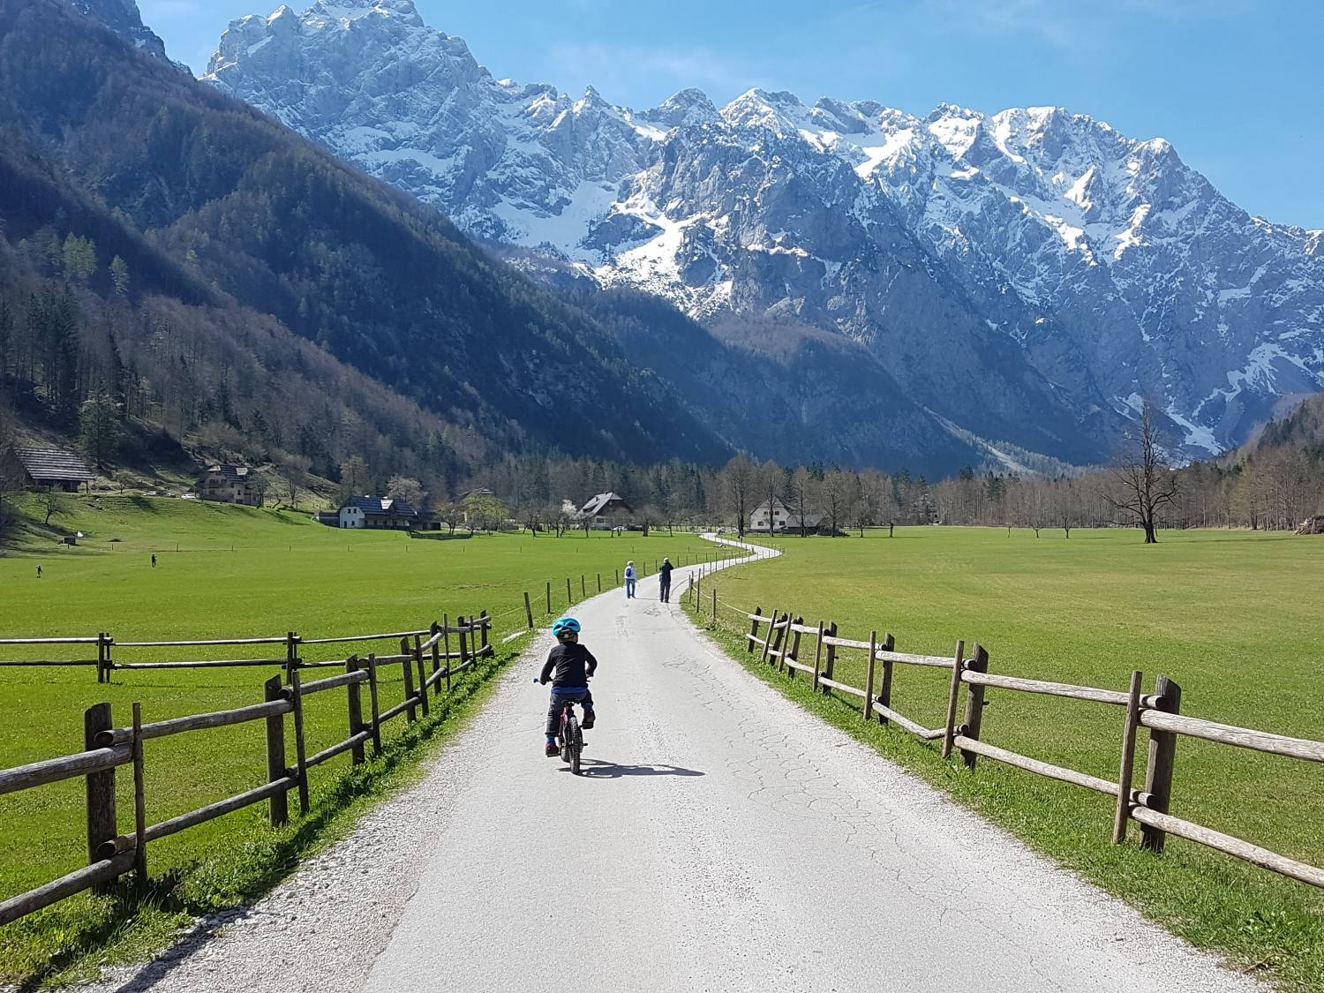

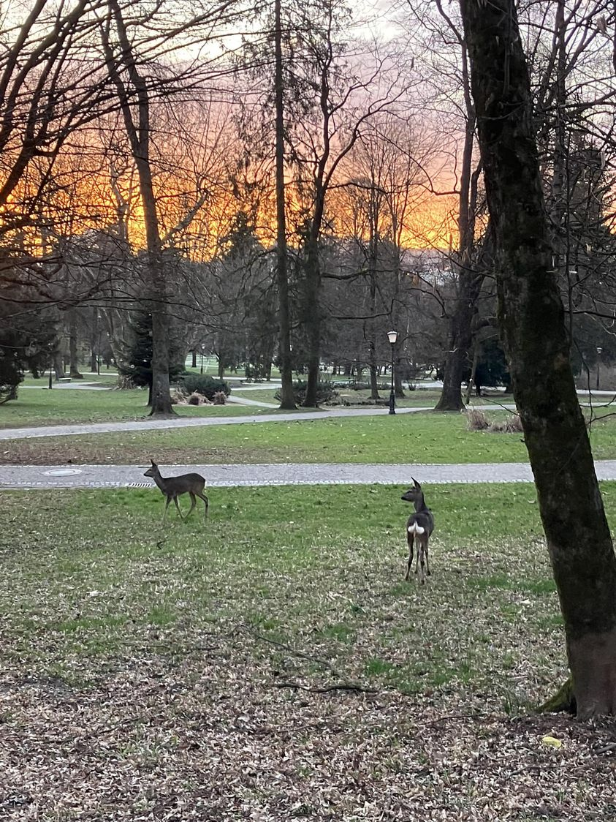
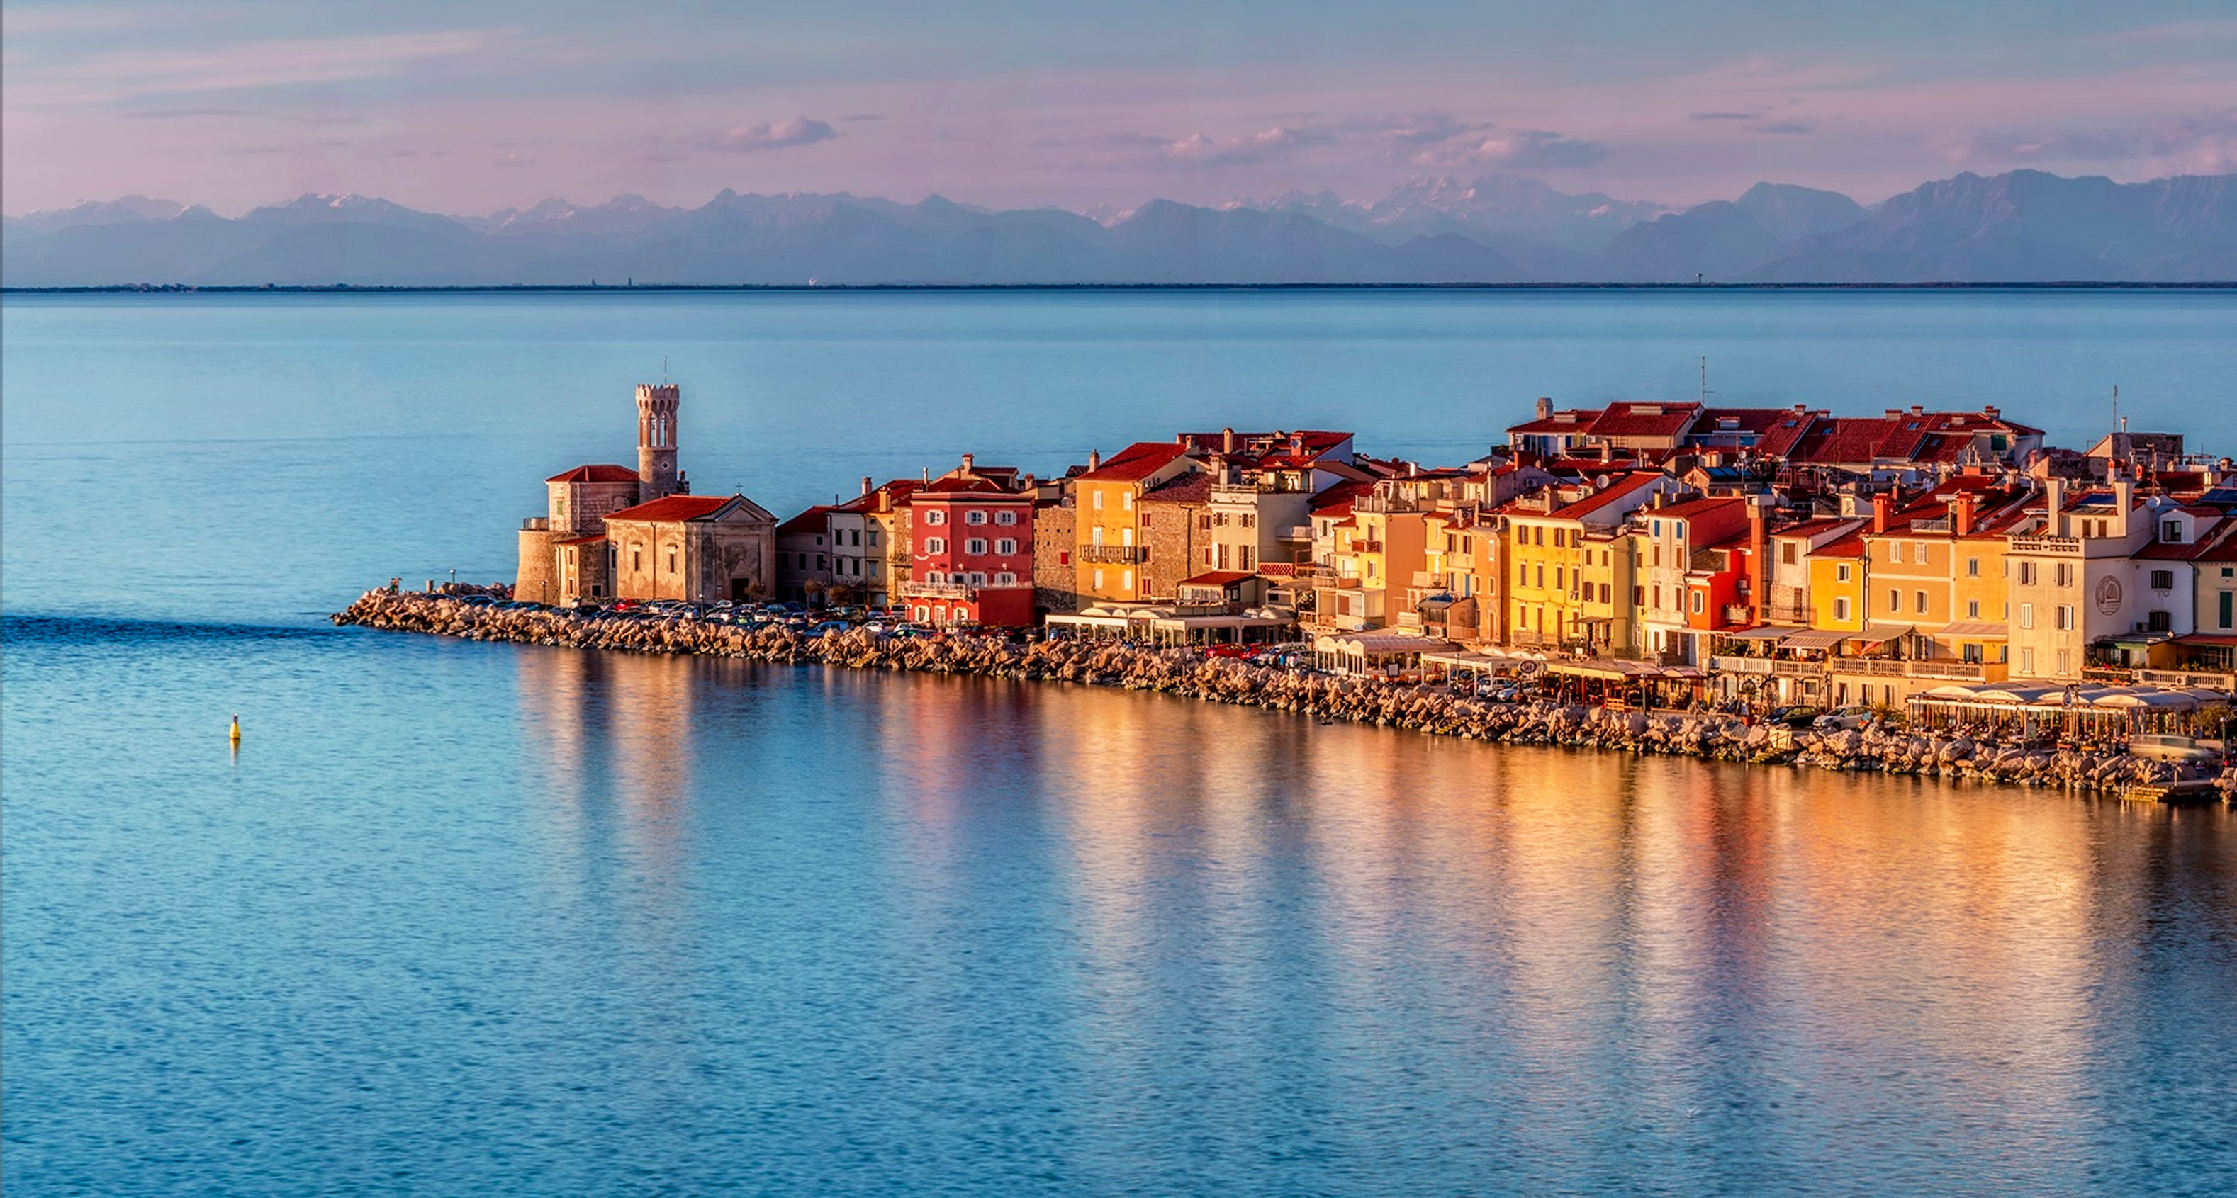
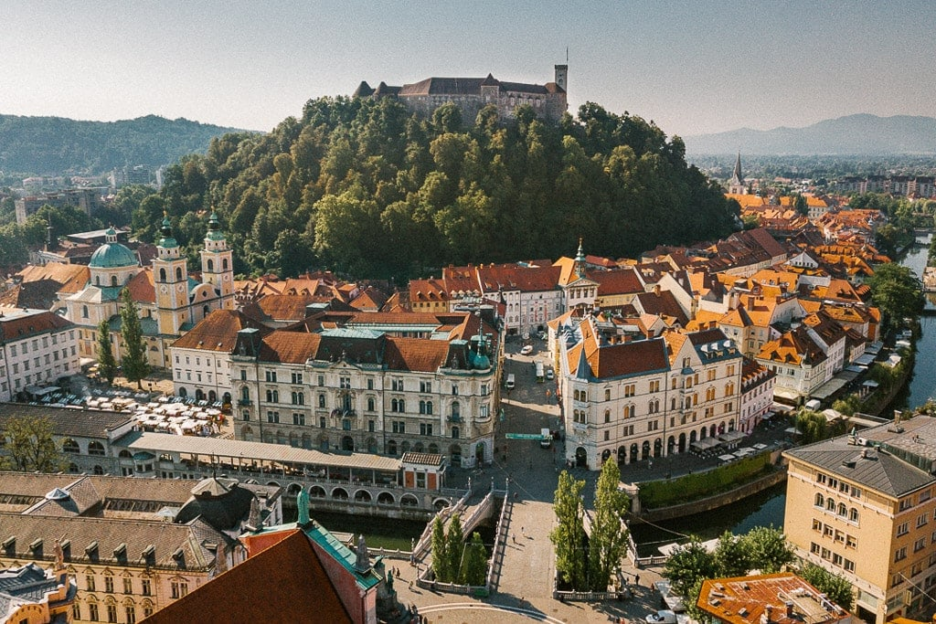

… et de paysages…

Slide 9





...et d’États défaillants...

Slide 10
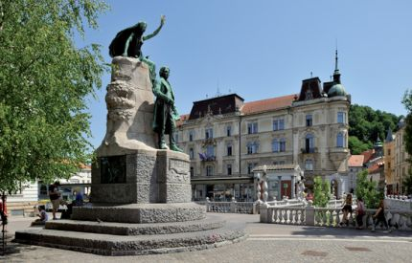
Dans un endroit aussi agité, les livres, la culture et la vie publique constituent l’un des principaux piliers de l’identité.

Slide 11
La structure du marché du livre en Slovénie
Comme tous les petits marchés du livre, le marché slovène est intégré verticalement (les éditeurs sont propriétaires de librairies et vice versa).
Seules quelques librairies vendent uniquement des livres.
Certains éditeurs exercent d’autres activités (p. ex., le plus grand éditeur religieux slovène dirige également une agence de tourisme).
Par conséquent, il n’existe pas de données exactes
sur l’ensemble du marché du livre, mais seulement
des estimations éclairées.

Slide 12
Quelques données sur le marché du livre slovène
Nombre de titres publiés en 2022 : environ 5 000 ISBN émis, environ 3 300 titres ou ventes sur le marché de la consommation (1,6 titre pour 1 000 habitants)
Nombre d’éditeurs : 80 membres de l’association des éditeurs slovène, dont 65 ont publié plus de 10 titres en 2022
Chiffre d’affaires : environ 65 millions d’euros, dont 15 à 17 millions d’euros dans le domaine de l’éducation
Nombre d’exemplaires imprimés : environ 4,5 millions

Slide 13
Quelques données... (suite)
Prix moyen des nouveaux titres publiés : environ 21 euros
Prix moyen des titres vendus dans les chaînes de librairies : environ 12 euros (selon la chaîne)
Les livres numériques et les livres audio représentent moins de 1 % du marché

Slide 14
Le marché slovène des livres grand public selon les langues
Les livres en anglais représentent très probablement de 15 à 20 % des ventes sur le marché du livre slovène. On ne peut mesurer ces ventes que partiellement, mais d’après les données de la plus grande chaîne de librairies, l’anglais devient un concurrent de taille dans certains genres.
Comme tout petit marché, le marché du livre slovène dépend largement de la traduction.

Slide 15
Les ouvrages en anglais
Au sein de la population des lecteurs, dans la tranche d’âge des 18-24 ans, 85 % des lecteurs lisent en slovène et en anglais, suivis par 62 % dans la tranche d’âge des 25-34 ans et 39 % chez les 35-49 ans.
Les livres en anglais représentent un concurrent de taille pour les traductions → leurs prix sont plus bas et ils sont disponibles plus rapidement.

Slide 16
Les livres grand public en fonction de la langue d’origine
Langue d’origine | 1990 | 2000 | 2010 | 2020
Livres écrits en slovène | 249 | 446 | 731 | 1072
Traductions de l’anglais | 102 | 116 | 397 | 409
Traductions de l’allemand | 23 | 37 | 68 | 63
Traductions du français | 15 | 18 | 40 | 52
Traductions de l’italien | 4 | 5 | 34 | 27
Traductions de l’espagnol et du portugais | 3 | 9 | 18 | 21
Traductions du russe | 4 | 5 | 7 | 10
Traductions du polonais | 3 | 2 | 11 | 9
Traductions des langues slaves du sud | 7 | 12 | 31 | 33

Slide 17
Les principaux acteurs présents sur le marché
Le groupe Mladinska knjiga dans le secteur de l’édition grand public (environ 40 % du marché grand public et plus de 60 % du marché de la vente de livres)
Rokus Klett dans l’édition scolaire (environ 50 % dans le domaine scolaire)
Les livres numériques : 1-2 % sur le marché grand public; l’audio est encore inexistant; l’édition scolaire est fortement numérisée.

Slide 18
Les principaux acteurs présents sur le marché
Mladinska knjiga =
Amazon
+
Penguin Random House
+
Barnes and Noble
sous un même toit

Slide 19
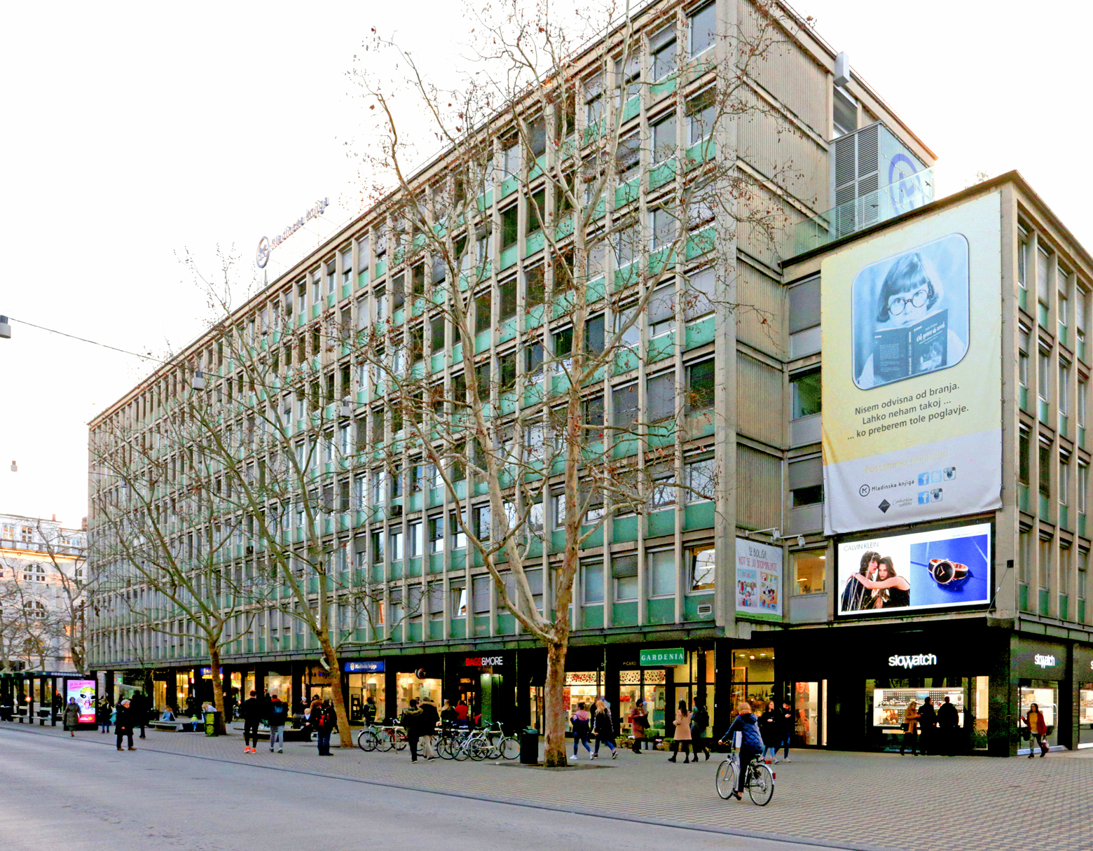

Slide 20


Slide 21


Slide 22
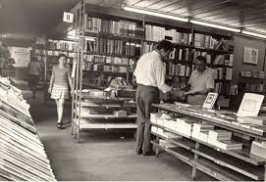

Slide 23
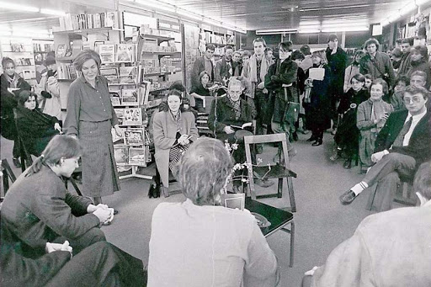

Slide 24
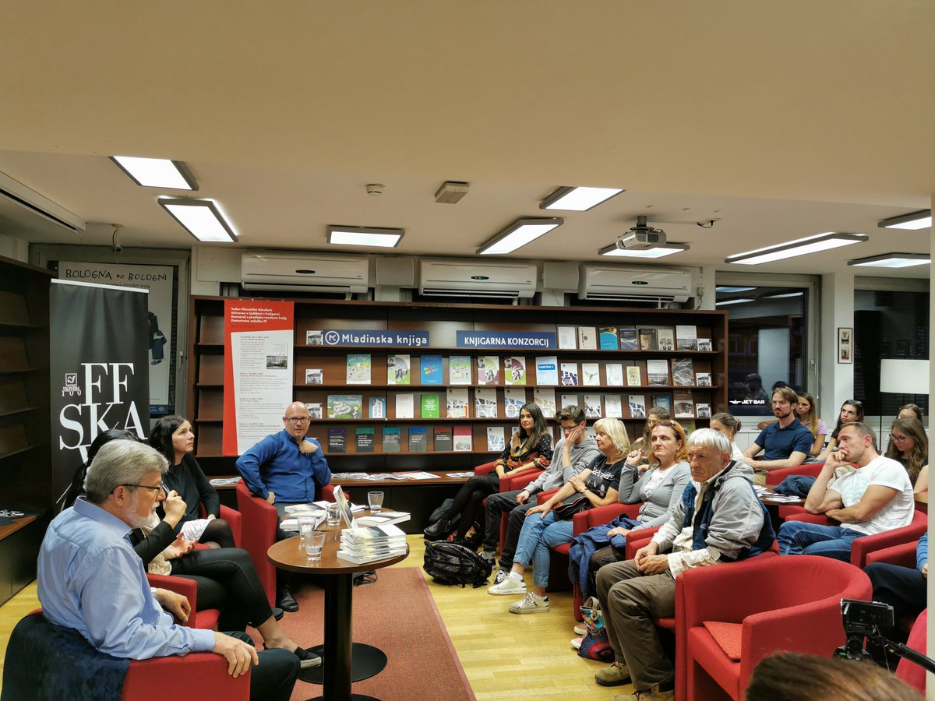

Slide 25
Le principal événement littéraire : la Foire du livre slovène
L’événement a lieu à Ljubljana, la dernière semaine de novembre. Il s’agit d’une foire « éditeurs-lecteurs » et aussi d’une sorte de festival littéraire.
Nombre de visiteurs : 45 000 (presque le même nombre de visiteurs que la Foire du livre de Vienne, mais cette dernière est environ cinq fois plus grande que celle de Ljubljana)
Nombre d’activités liées à la foire du livre : de 200 à 300
Chiffre d’affaires estimé pour la vente de livres : environ 2 millions d’euros

Slide 26
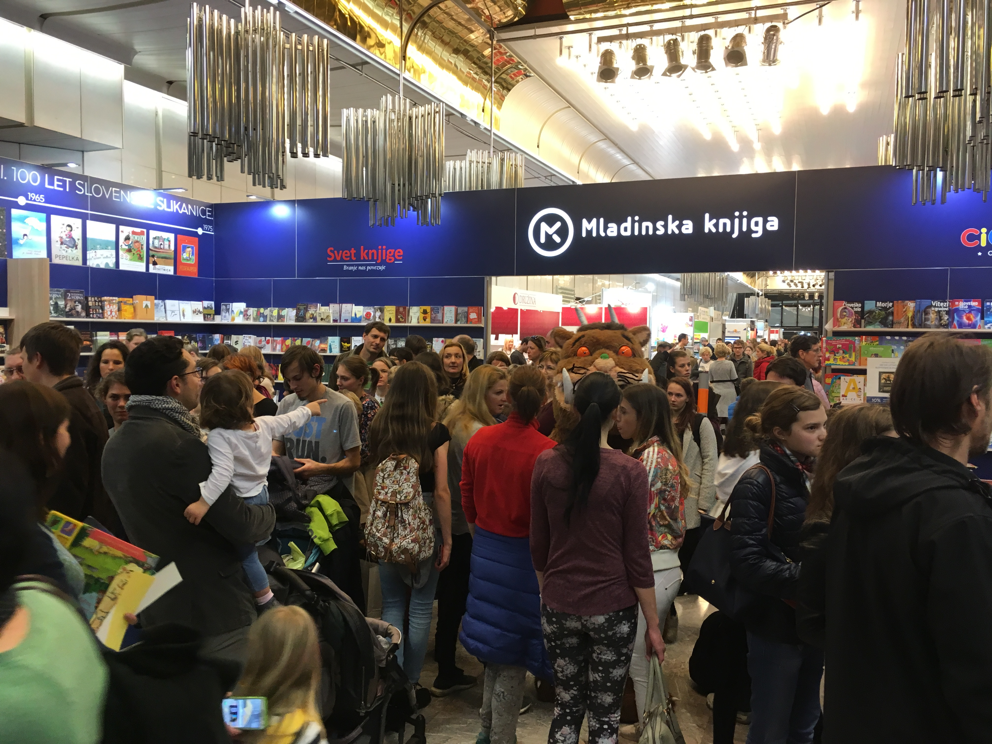

Slide 27
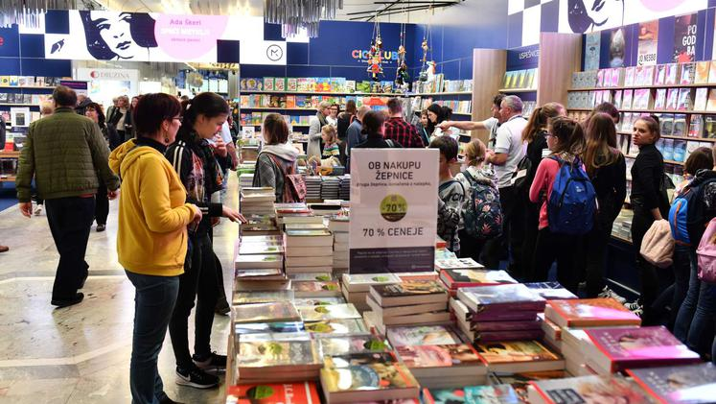

Slide 28
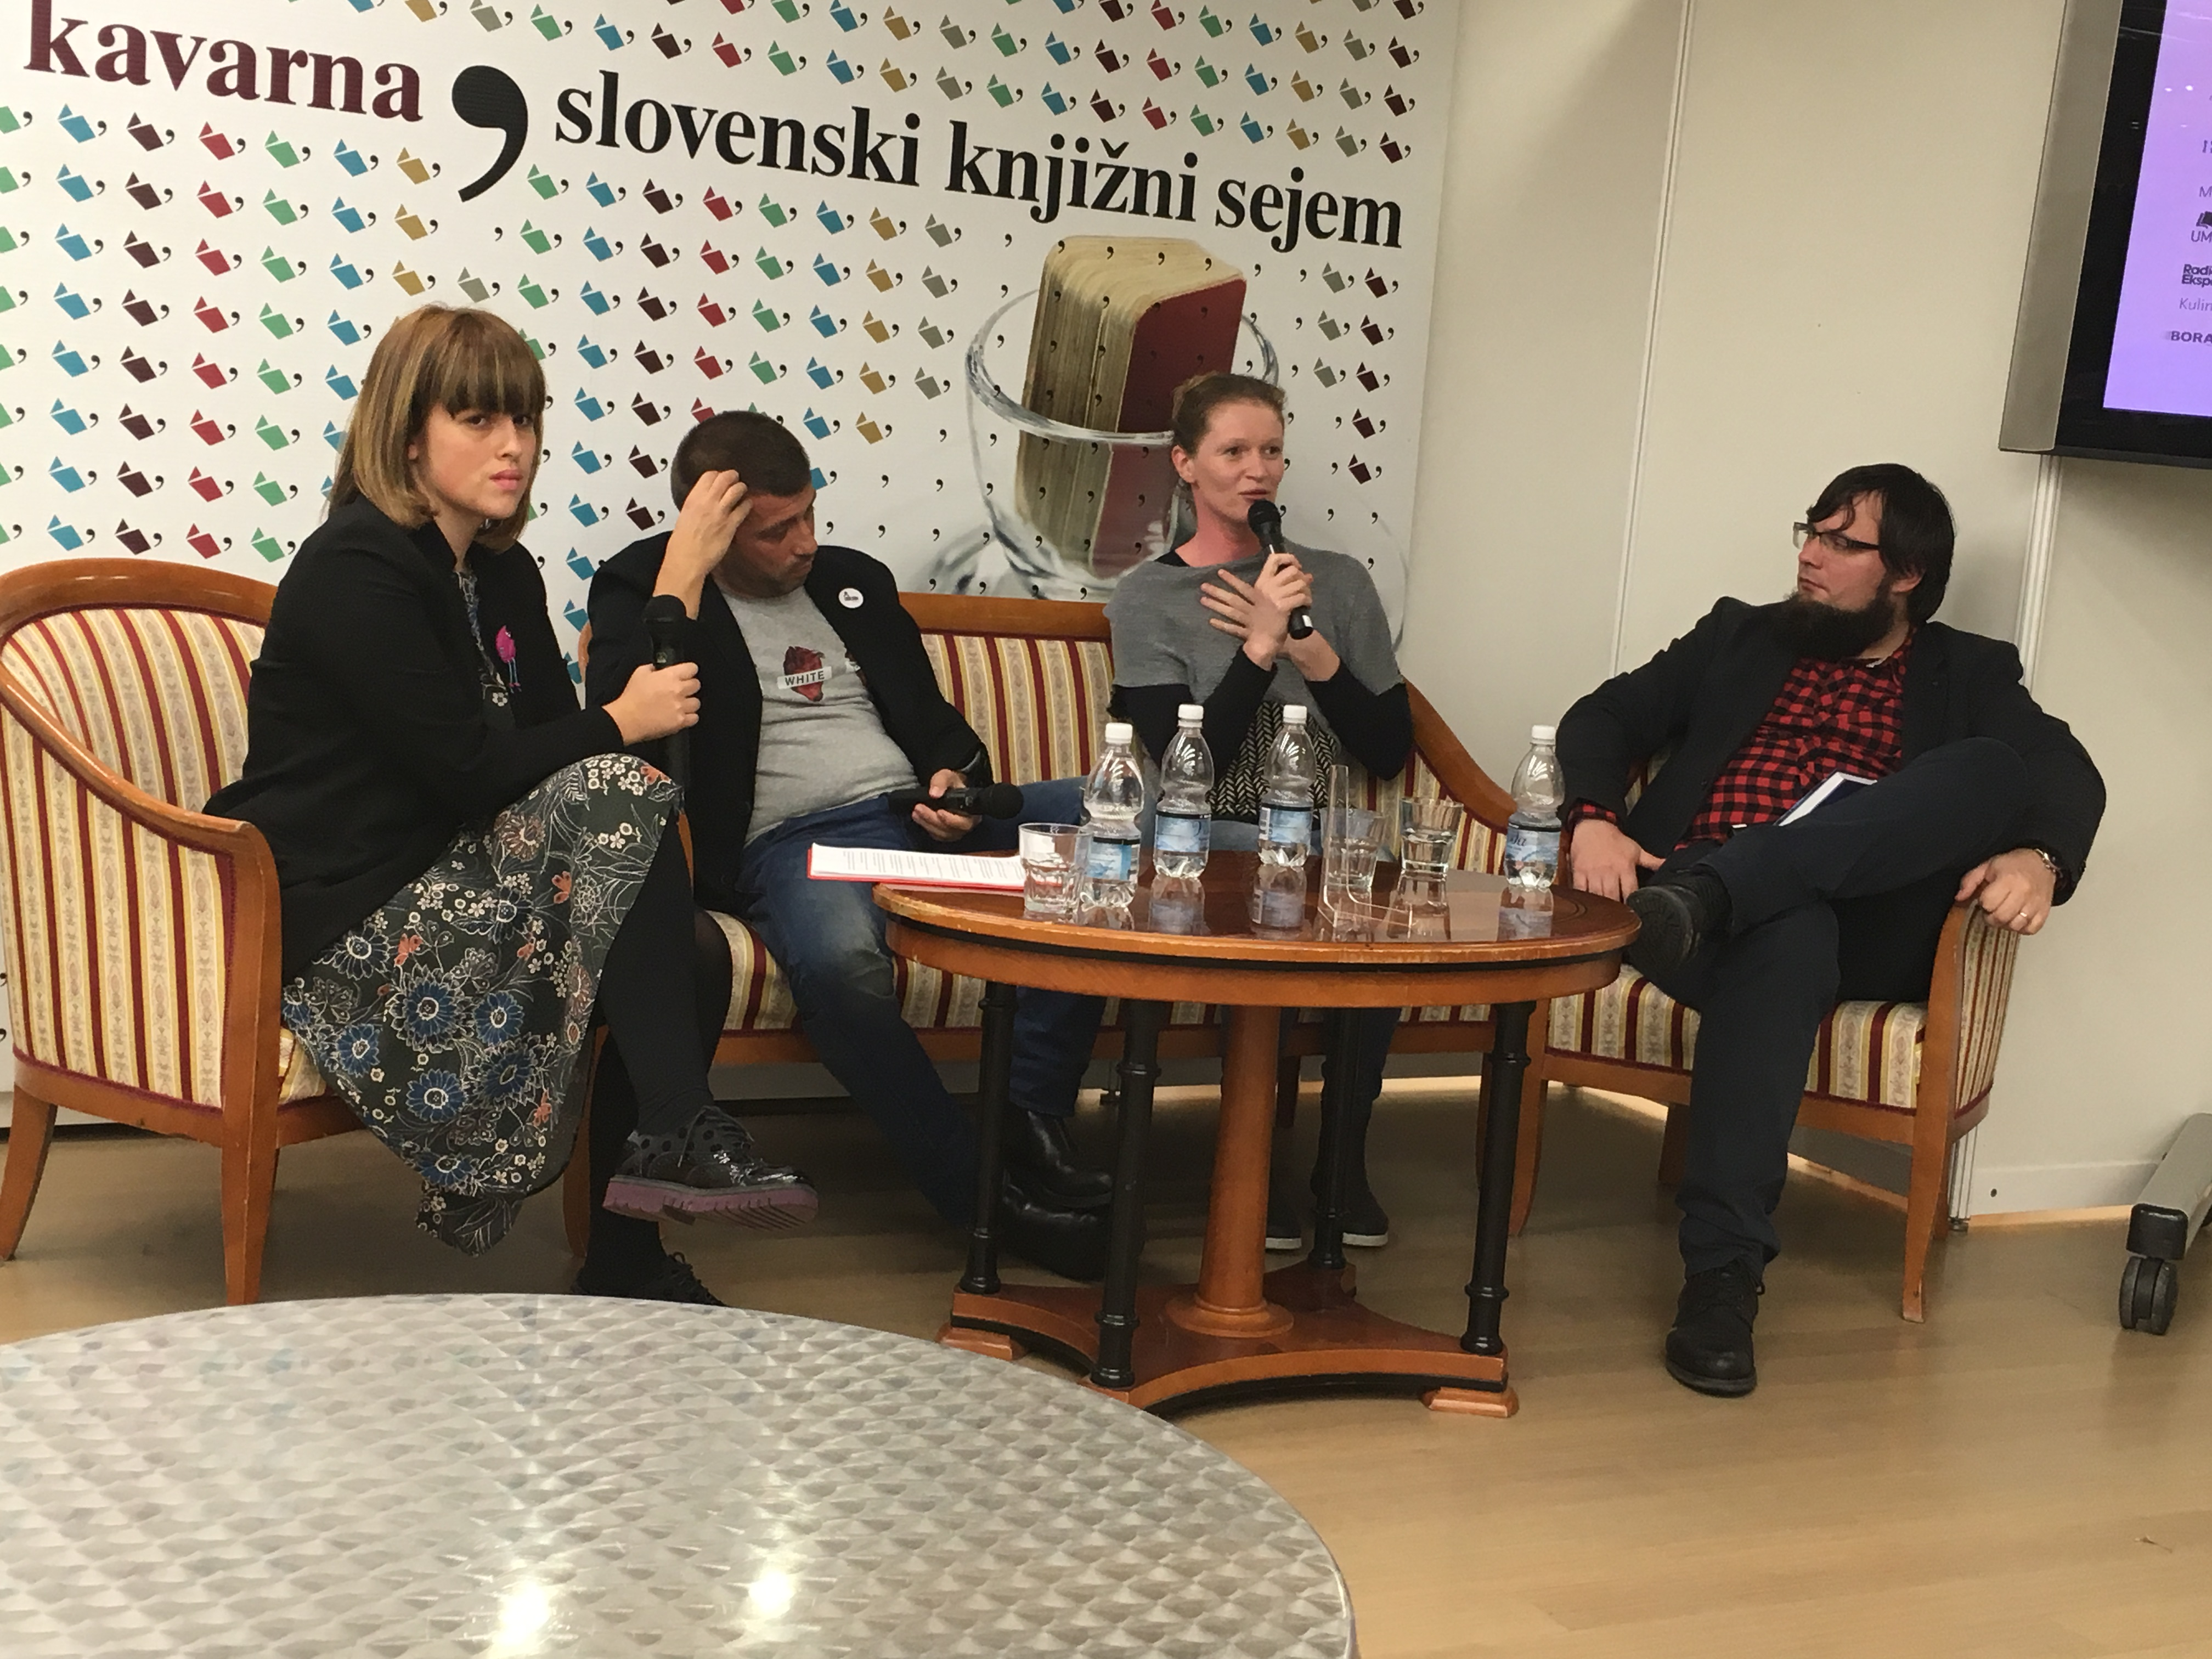

Slide 29
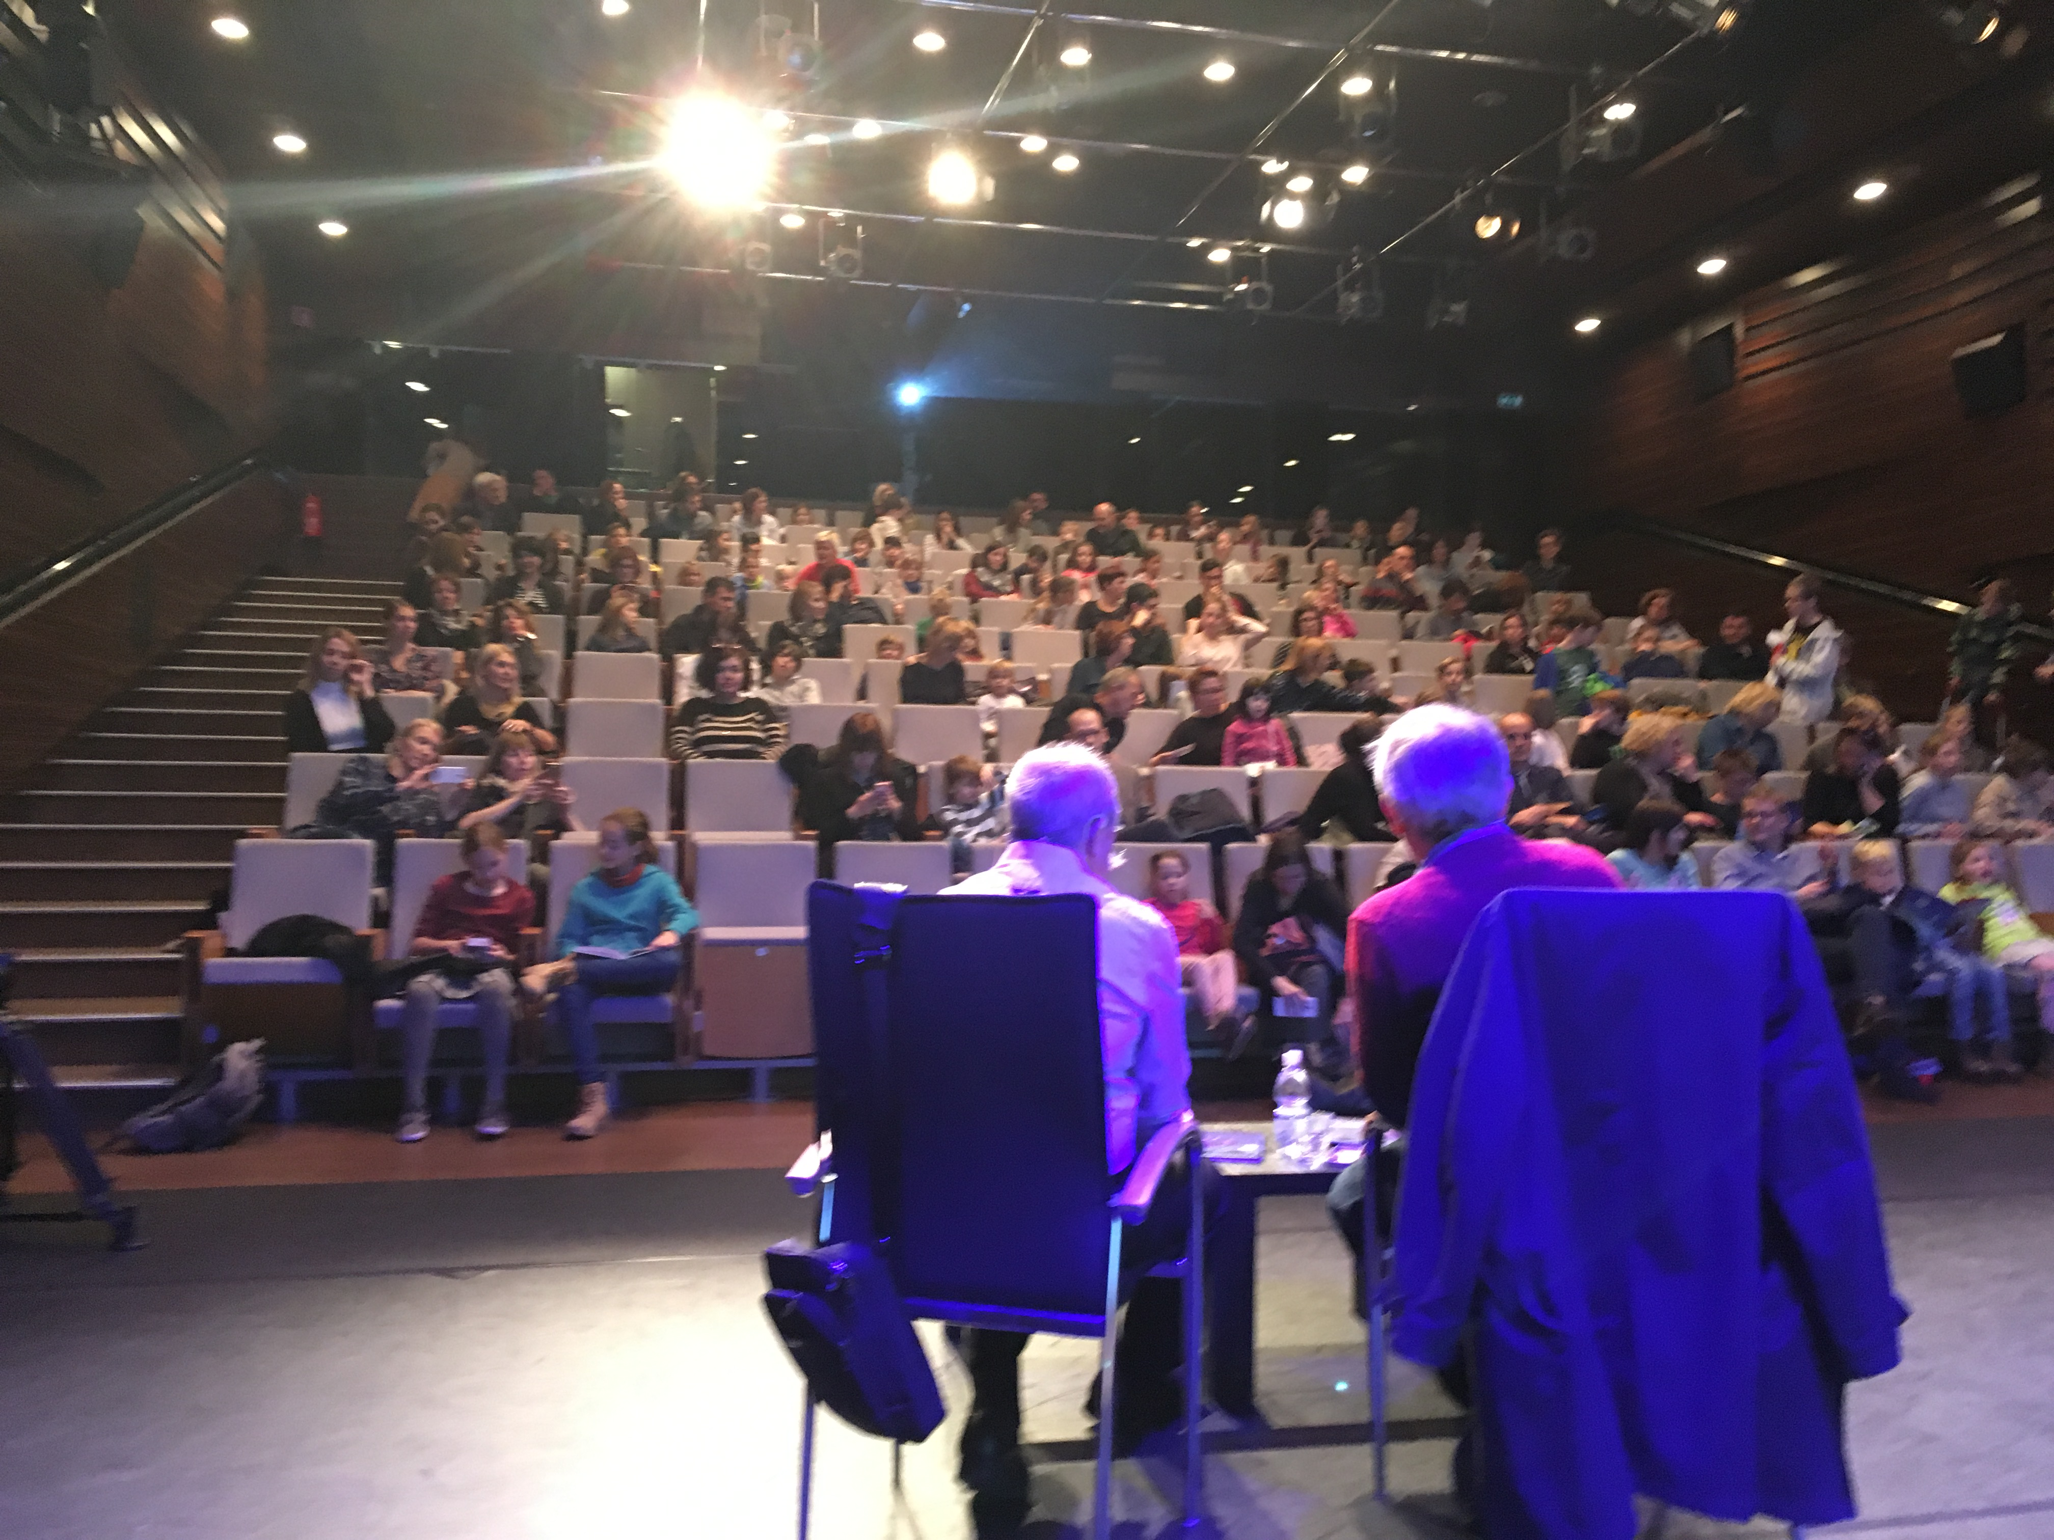

Slide 30
L’évolution du marché au cours des 25 dernières années
Déclin des ventes directes (porte à porte et Reader’s Digest)
Croissance des ventes dans les librairies et dans d’autres canaux de vente au détail (p. ex., mégamarchés, stations-service)
Croissance des ventes de livres en langues étrangères, notamment
en anglais
Le marché scolaire connaît un recul en raison de l’intervention de l’État (programmes de location, campagnes de lutte contre les manuels scolaires).
Résultat : chute du prix moyen des livres et du chiffre d’affaires, et ralentissement général du secteur de l’édition (baisse de 40 % du chiffre d’affaires et de 15 à 20 % du nombre d’employés).

Slide 31
Le principal faux ami : un marché dominé par les bibliothèques
Le réseau de bibliothèques est largement utilisé et très développé → 265 points de prêt.
Chaque année, chaque personne achète en moyenne 3 livres, mais emprunte 12 livres dans les bibliothèques
(incluant les prolongations de prêts).

Slide 32
L’évolution des bibliothèques publiques de 1998 à 2021
Entre 1998 et 2014, le nombre de membres des bibliothèques est passé de 450 000 à 490 000; le nombre de prêts est passé de 19 millions à 24 millions; le nombre d’employés des bibliothèques publiques slovènes a augmenté de 56 % et leur budget, de 41 %; le nombre d’événements organisés dans les bibliothèques a augmenté de 157 % et leur superficie, de 101 %.
Mais le nombre de prêts en bibliothèque n’a augmenté que de 20 % et les ressources pour l’achat de livres ont diminué.
Après 2015, et surtout après la COVID, ces tendances se sont inversées :
le nombre de membres des bibliothèques est passé de 500 000 à 398 678;
le nombre de prêts en bibliothèque a chuté de 24 400 000 à 18 612 682 (avec les prolongations de prêts); et le nombre d’événements a baissé d’environ 30 %.
Après 2015, les ressources pour l’achat de livres, le nombre d’employés et la superficie se sont stabilisés.

Slide 33
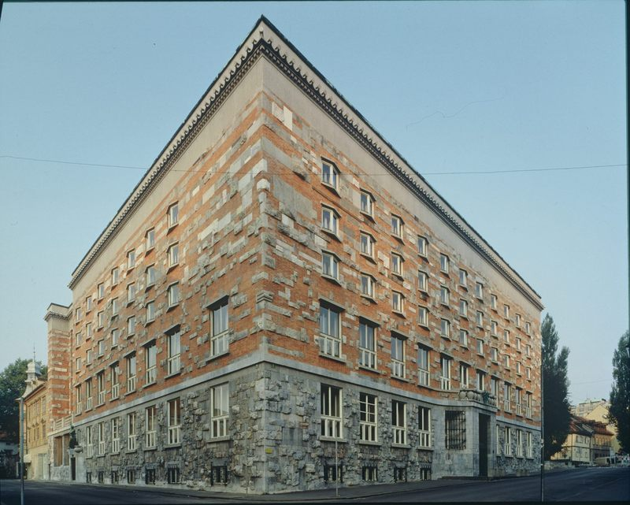

Slide 34
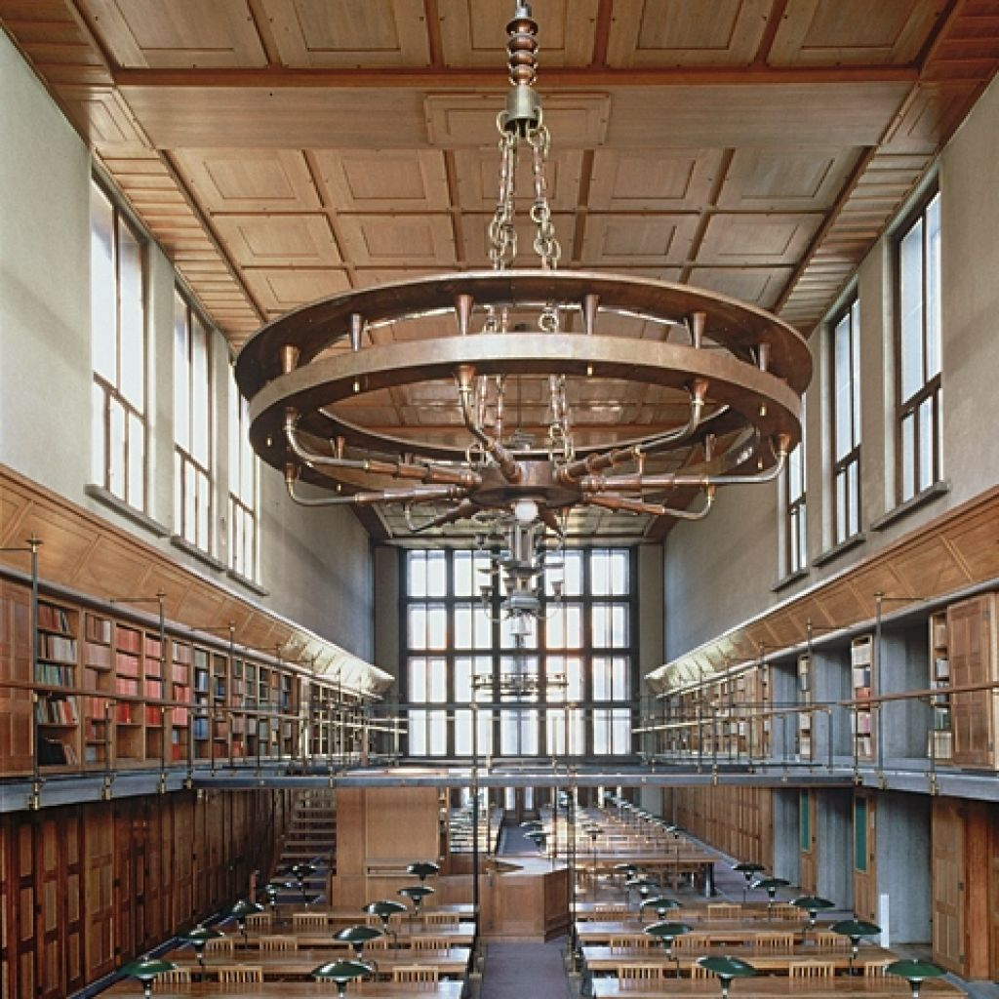

Slide 35
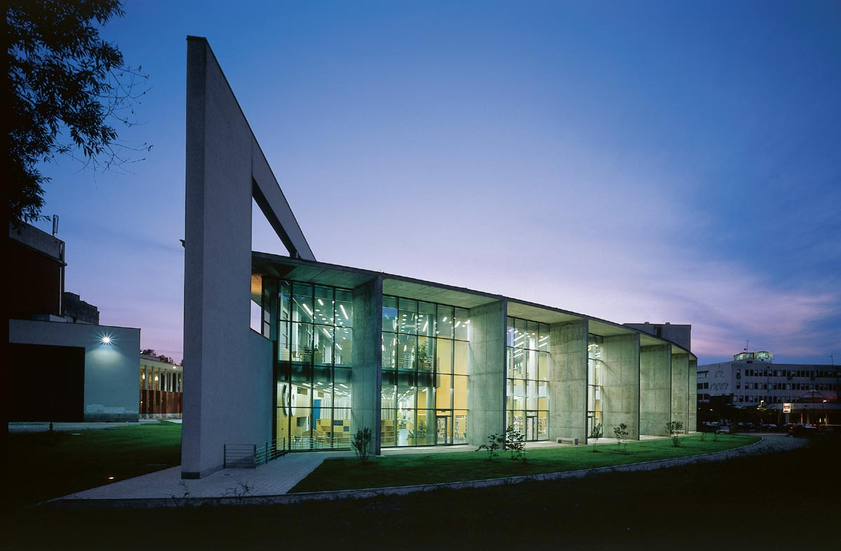

Slide 36
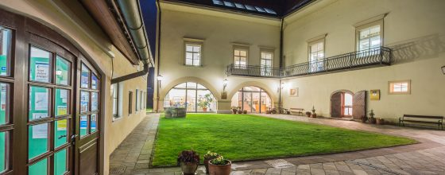

Slide 37


Slide 38
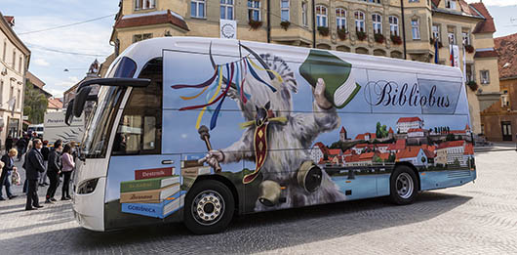

Slide 39
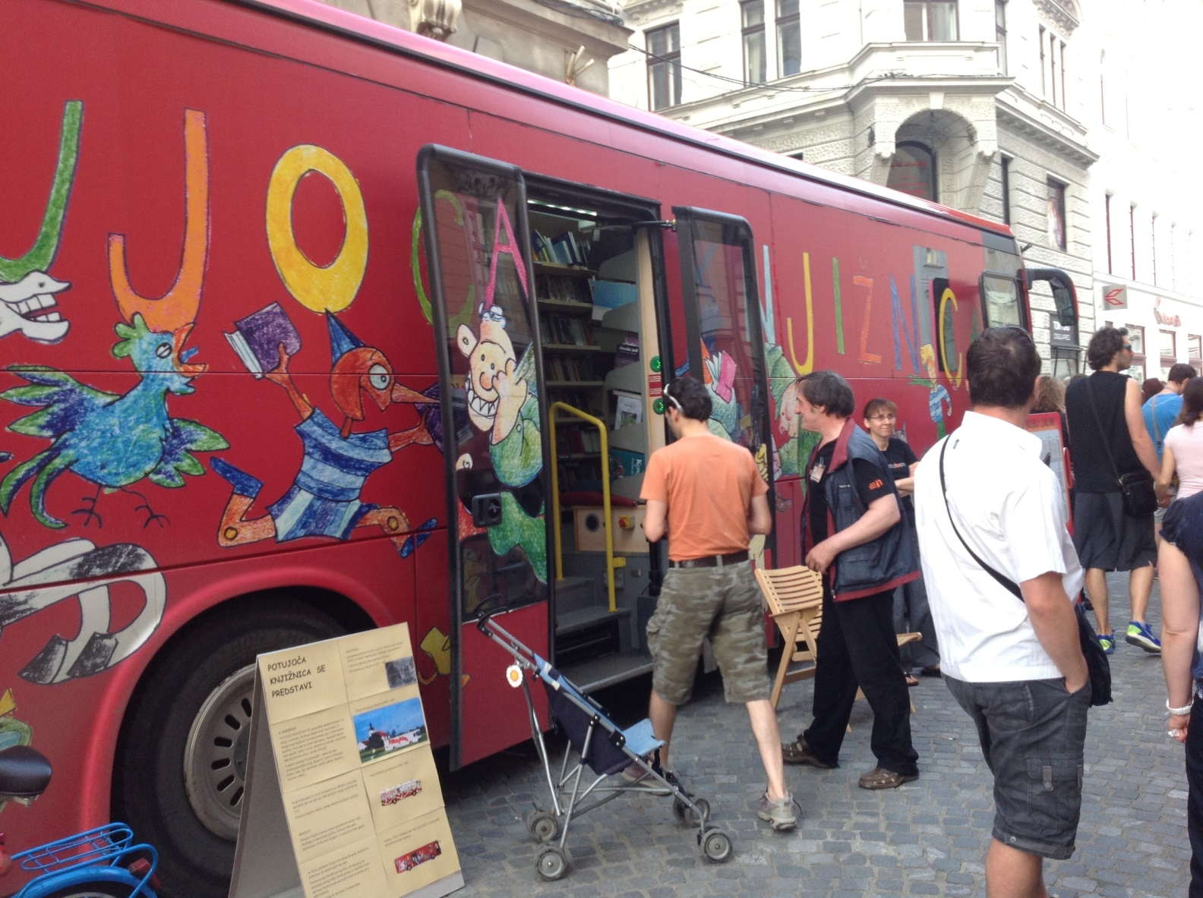
Library bus

Slide 40
Le faux ami intérieur : les livres numériques, les livres audio et les bibliothèques publiques
Le premier livre numérique en slovène a été vendu dans une librairie slovène en ligne le 2 juillet 2013. Pourtant, une immense majorité d’éditeurs slovènes ont choisi de travailler avec le réseau de livres numériques des bibliothèques qui est gratuit pour tous les usagers des bibliothèques. Les bibliothèques paient une licence pour 52 prêts. Cela a entraîné la mort du marché du livre numérique.
À l’automne 2023, deux plateformes de livres audio seront lancées. Les éditeurs discutent actuellement de la manière de ne pas répéter l’erreur qu’ils ont commise en 2013.

Slide 41
Des données sur les tendances en matière de lecture et de consommation
Près de 50 % de la population slovène ne lit pas de livres. Cette proportion n’a pas changé au cours des 50 dernières années. Toutefois, ces dernières années, nous avons commencé à perdre les personnes qui lisaient plus de 10 livres par an.
Seul un tiers des parents slovènes font régulièrement la lecture
à leurs enfants.
Les bibliothèques des foyers slovènes sont parmi les plus petites parmi les pays de l’Organisation de coopération et de développement économiques (OCDE).
Le nombre de prêts en bibliothèque est supérieur à la moyenne de l’UE (il est deux fois plus élevé que le nombre de ventes).

Slide 42
Tendances de lecture dans la population de lecteurs
Indicateurs de base de la lecture | 2014 | 2019
Lecteurs qui lisent tous les jours | 12 % | 9 %
Lecteurs qui lisent plus de 20 livres par année | 16 % | 11 %
Lecteurs qui fréquentent les bibliothèques au moins une fois par mois | 41 % | 38 %
Lecteurs qui lisent aussi des livres numériques | 18 % | 18 %

Slide 43
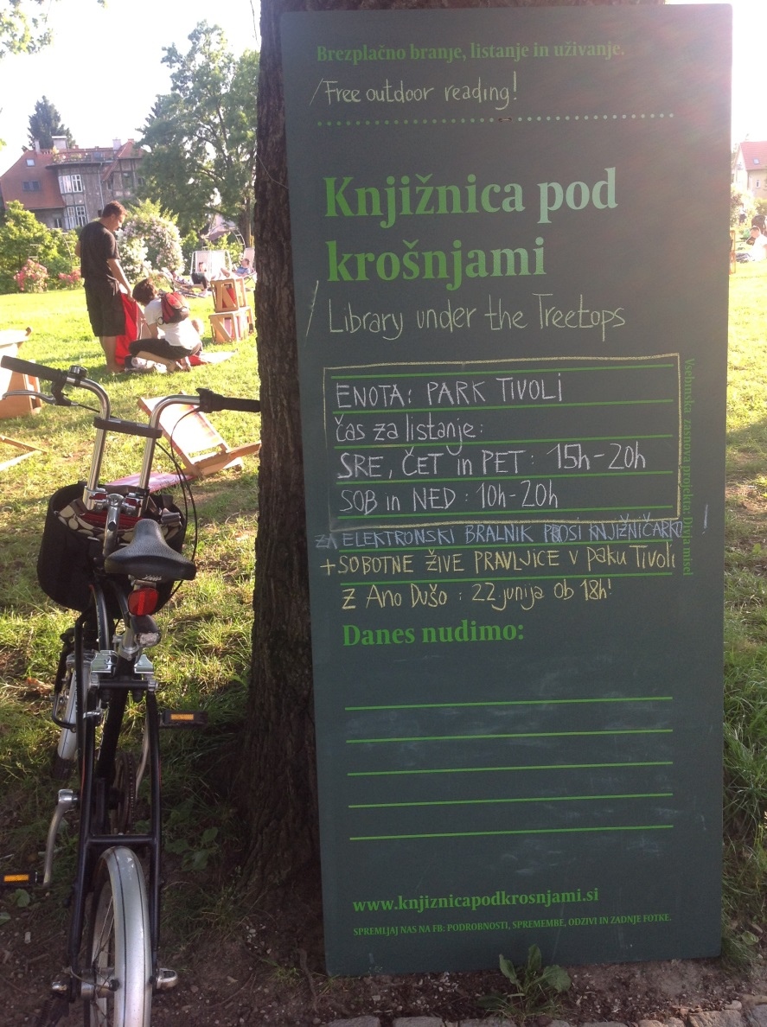
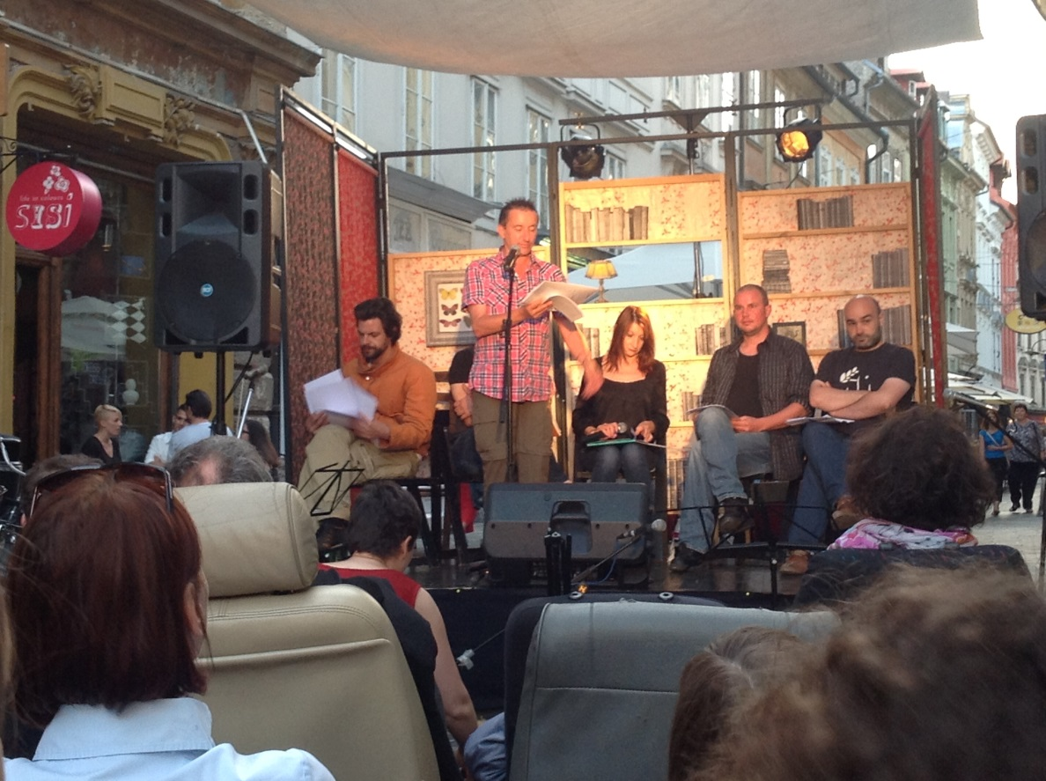
Promouvoir la lecture : lire à l’ombre des arbres

Slide 44
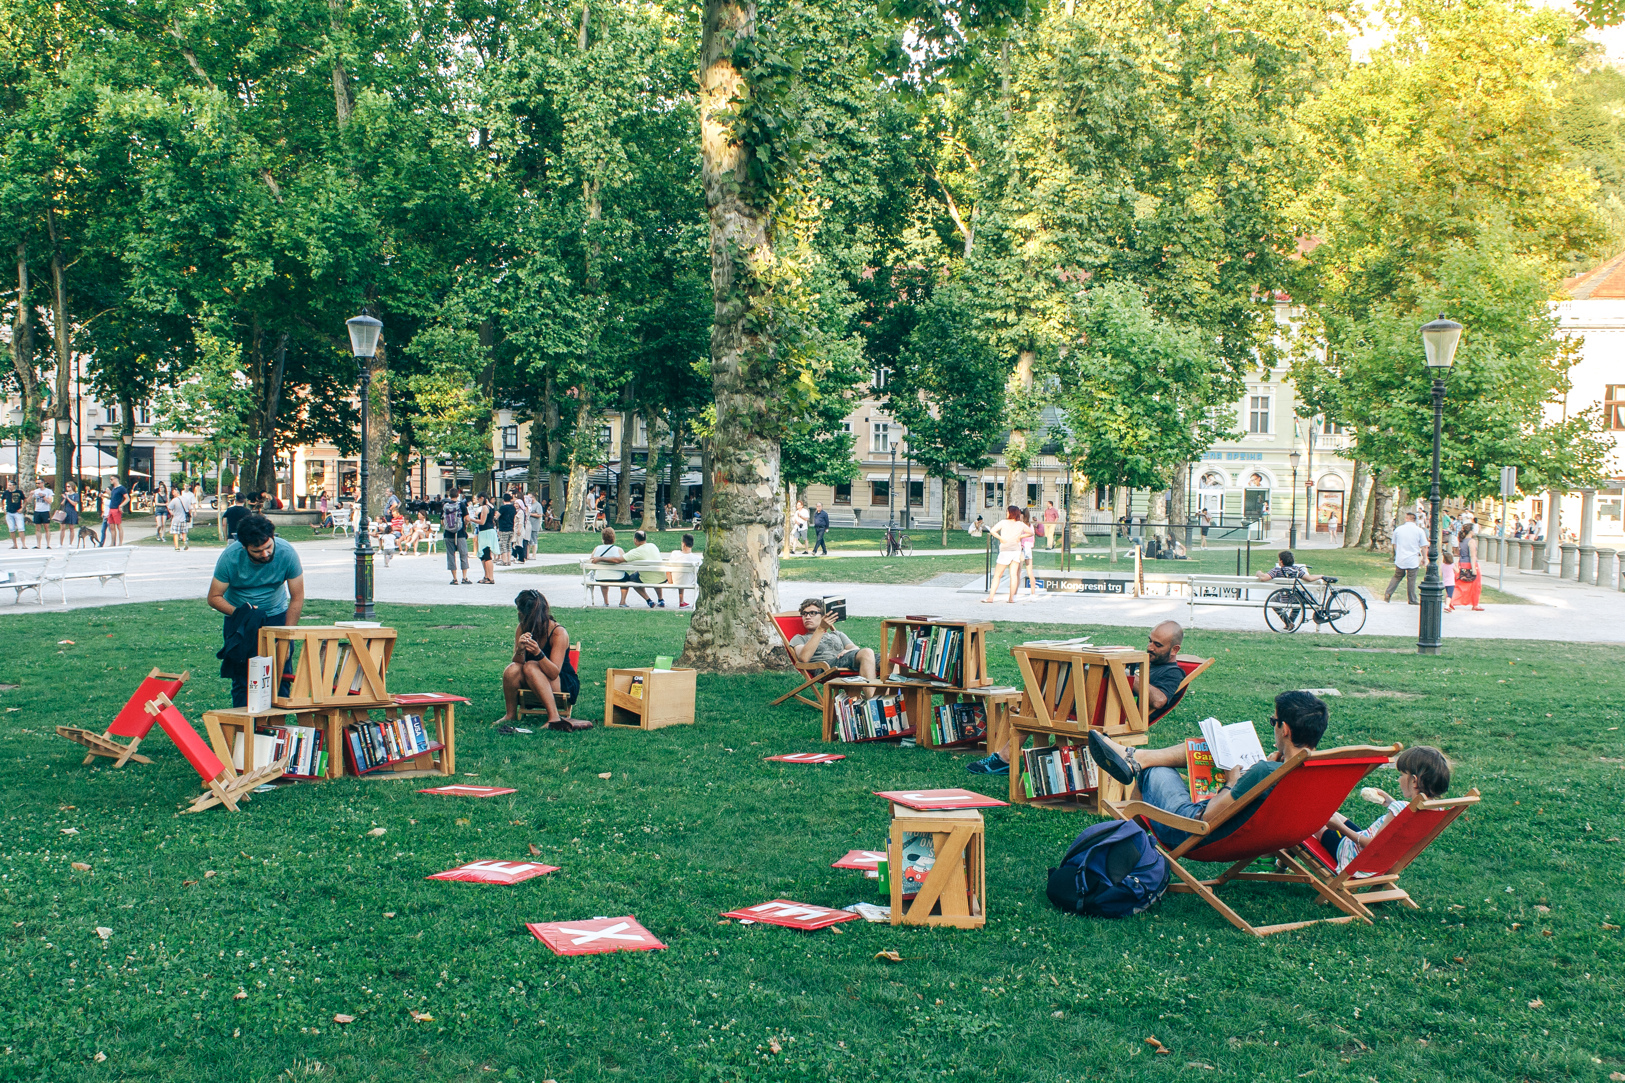

Slide 45


Slide 46
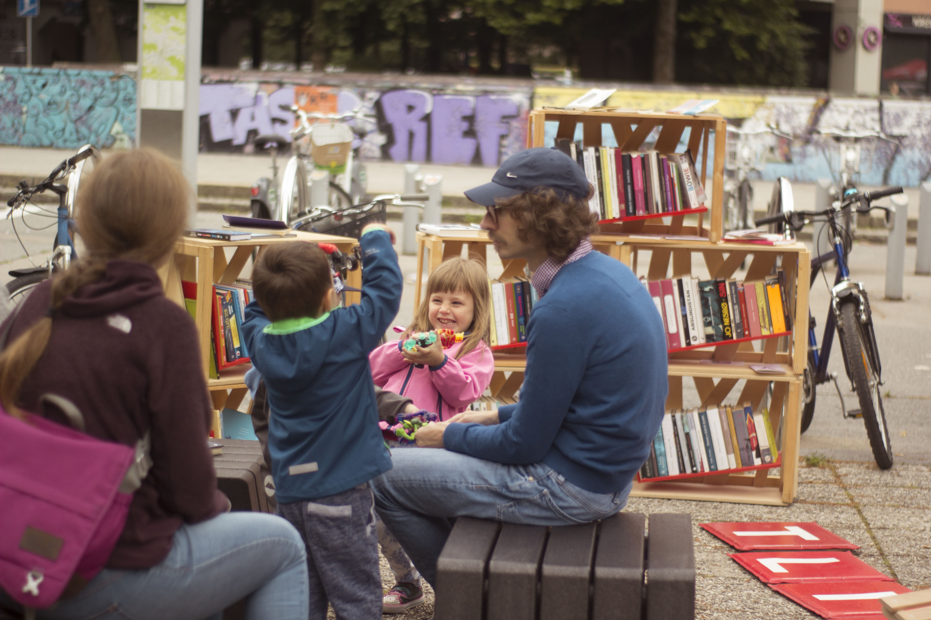

Slide 47
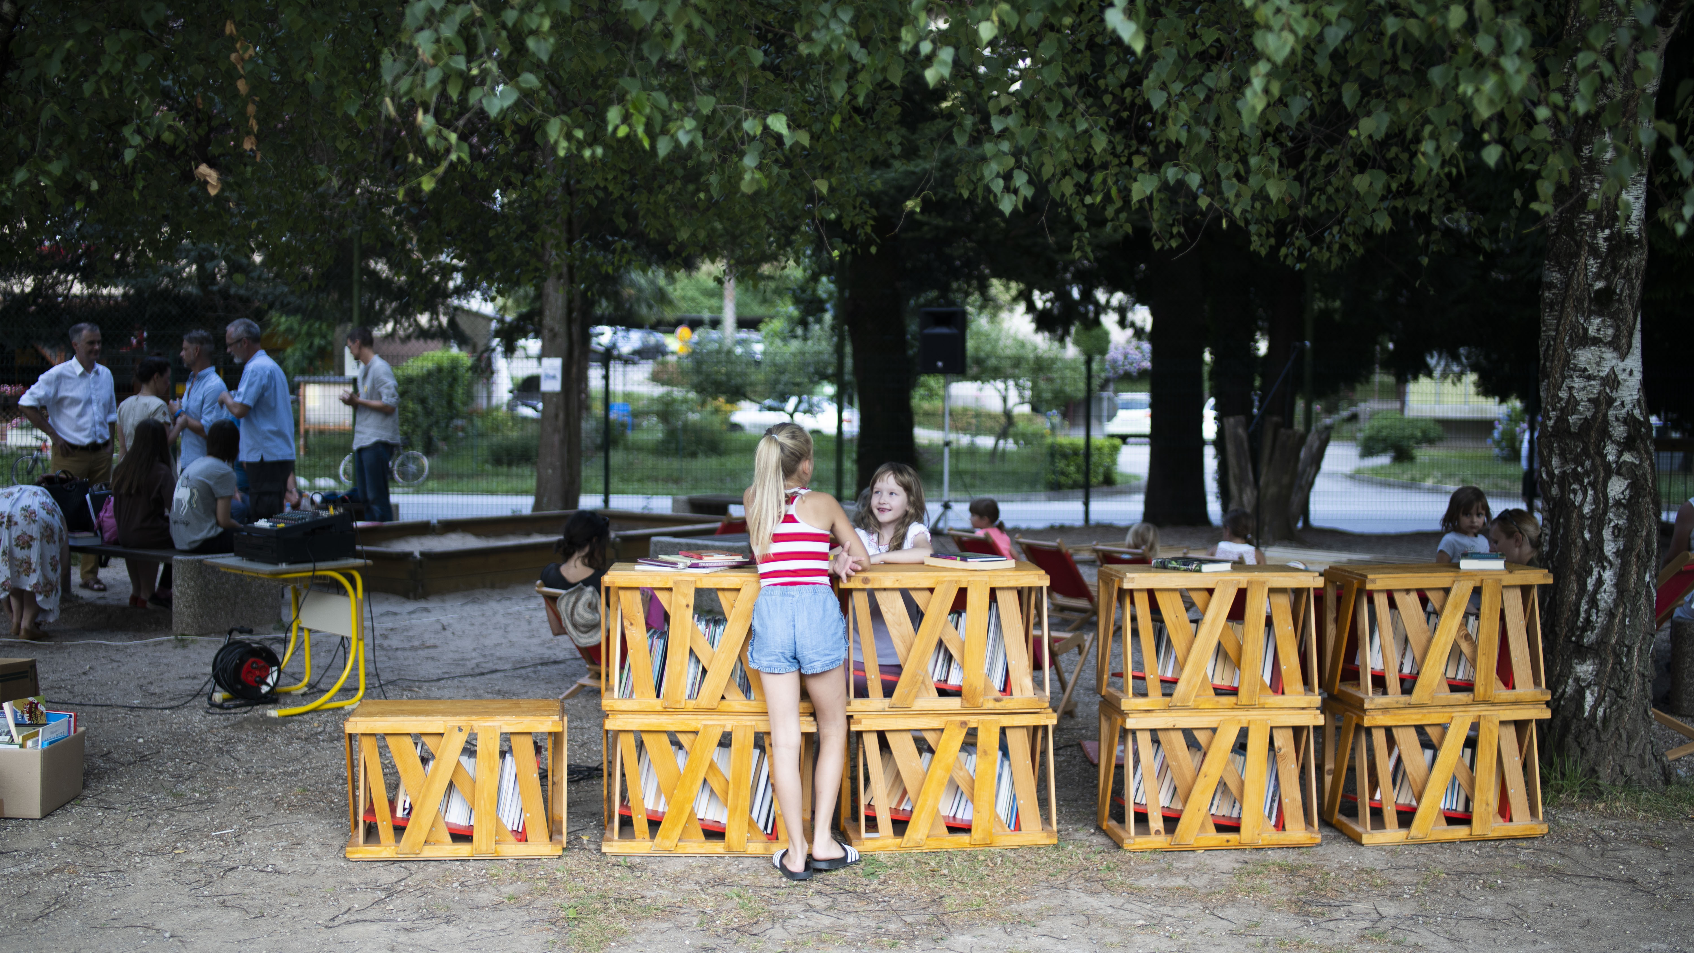

Slide 48
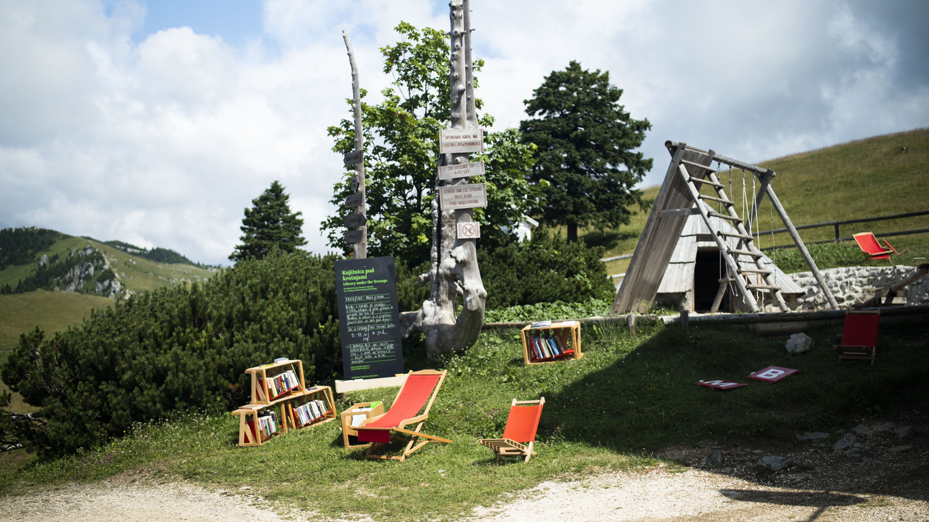

Slide 49
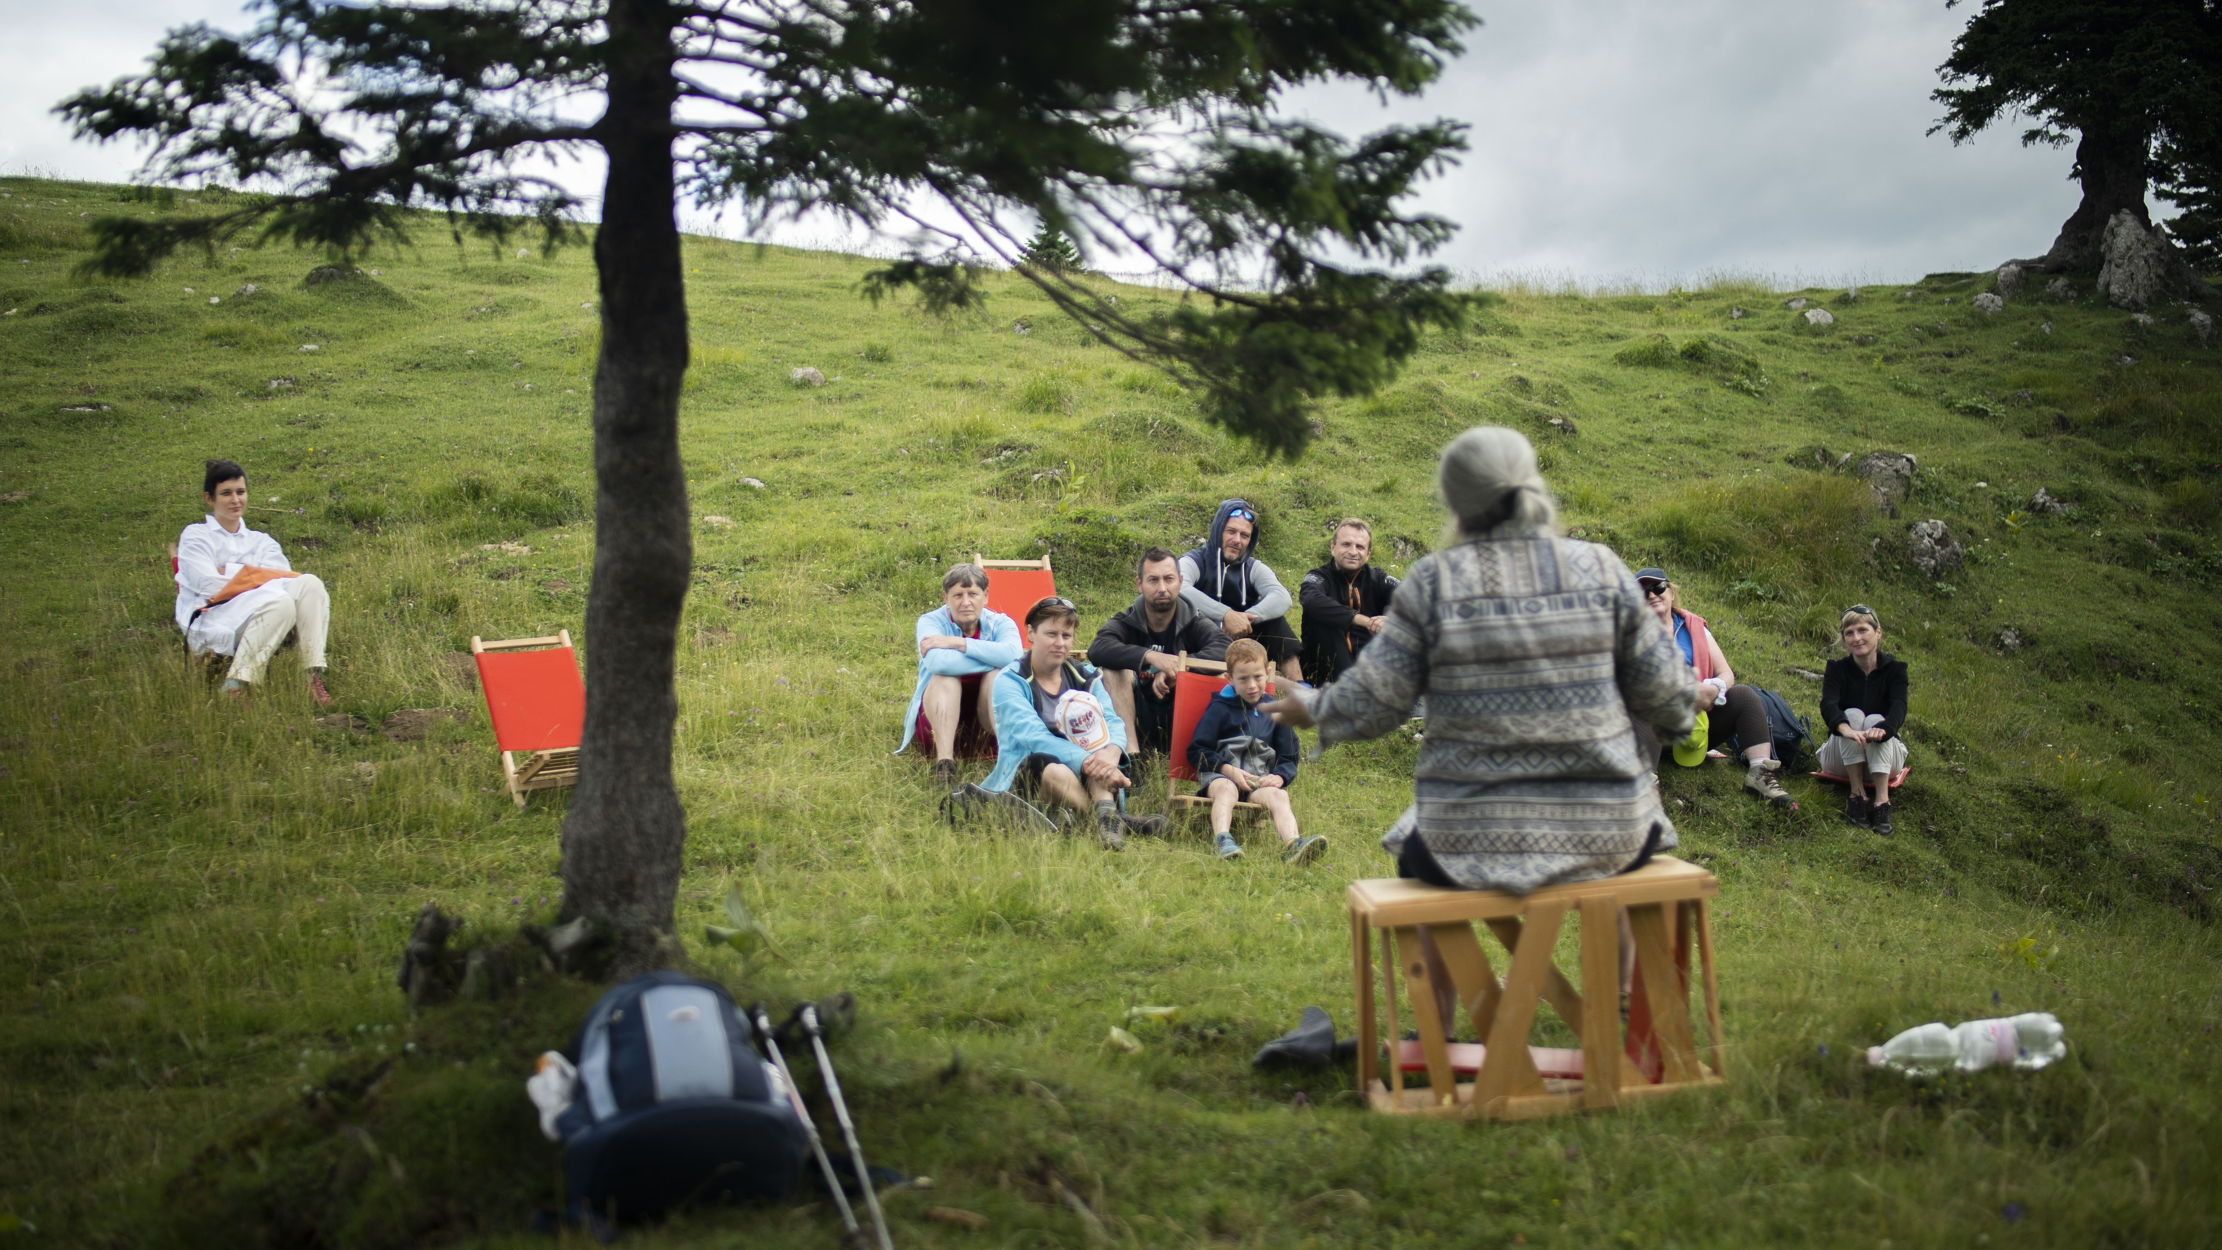

Slide 50
Que lit la Slovénie? Les 10 meilleurs ouvrages
Il n’existe pas de liste de best-sellers fiable en Slovénie.
D’après les données des éditeurs, au cours des dernières décennies, on a assisté à une forte évolution vers les auteurs de genre nationaux (Tadej Golob dans la littérature policière, Bronja Žakelj et Erica Johnson dans la fiction, etc.).
Les ouvrages de non-fiction se vendent bien dans le domaine de l’histoire et dans les segments à prix élevé. (Par exemple, en 2019 et 2020, plus de 25 000 exemplaires d’une monographie sur le mouvement partisan yougoslave, proposée à 40 euros, ont été vendus. C’est l’équivalent de 200 000 exemplaires en Allemagne et de 3,7 millions aux États-Unis.)
En 2023, Daniel Zupančič (un genre d’Adam Kay slovène) a vendu 5 000 exemplaires imprimés de son premier livre en seulement un mois. Cela correspondrait à 750 000 exemplaires aux États-Unis.

Slide 51
La grande avancée de ces dix dernières années : les ventes de droits
Avant 1990, à l’exception des langues yougoslaves, les traductions à partir du slovène étaient pratiquement inexistantes.
Entre 1990 et 2010, le nombre moyen de contrats de traduction du slovène vers d’autres langues était de 70 par année.
Entre 2017 et 2022, le nombre de contrats de traduction est passé à 200 par année. Cela s’explique principalement par les activités entourant le pays invité d’honneur.
Après 2017, l’allemand a remplacé les langues slaves du sud comme principale langue cible des traductions.

Slide 52
Les auteurs slovènes les plus traduits au cours des trois dernières années
Žižek, Slavoj | 125
Flisar, Evald | 33
Kraljič, Helena | 32
Jančar, Drago | 29
Bauer, Jana | 25
Vojnović, Goran | 25
Šteger, Aleš | 23
Klenovšek Musil, Manica | 21
Zupančič Alenka | 20
Prap, Lila | 17

Slide 53
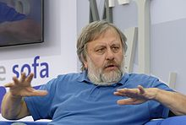
Le roi : Slavoj Žižek

Slide 54

Le maître de la fiction : Drago Jančar

Slide 55

Une nouvelle génération cosmopolite :
Ana Marwan

Slide 56
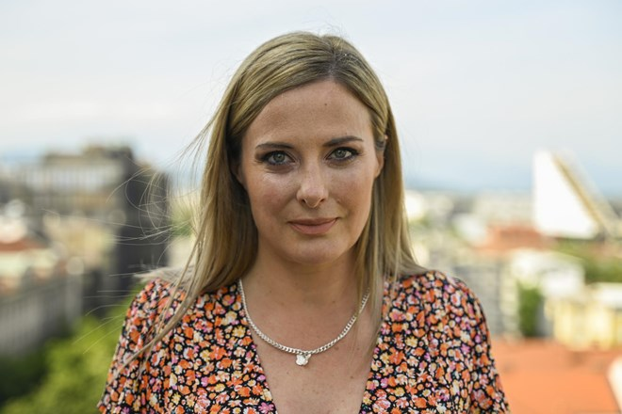
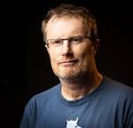

Le roman noir slovène : Golob, Svetek, Demšar

Slide 57

À la tête de l’édition jeunesse : Helena Kraljič

Slide 58






Et bien d’autres encore. . .

Slide 59
Séance de questions
Veuillez écrire vos questions dans la boîte de questions-réponses

Slide 60
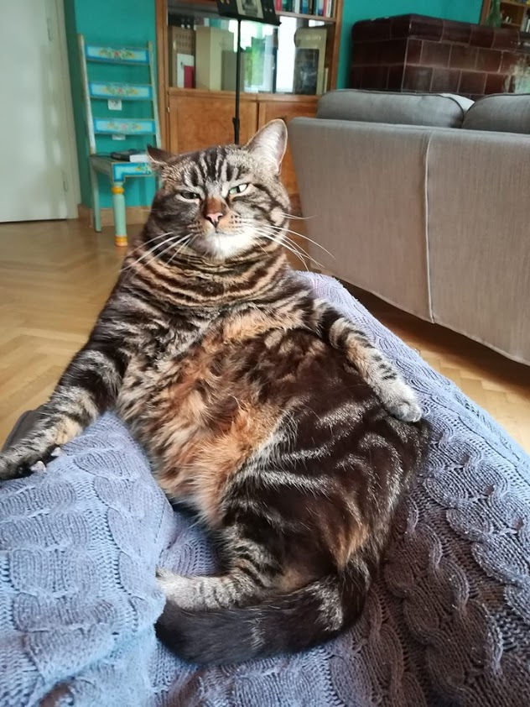
Merci de votre attention.

Slide 61
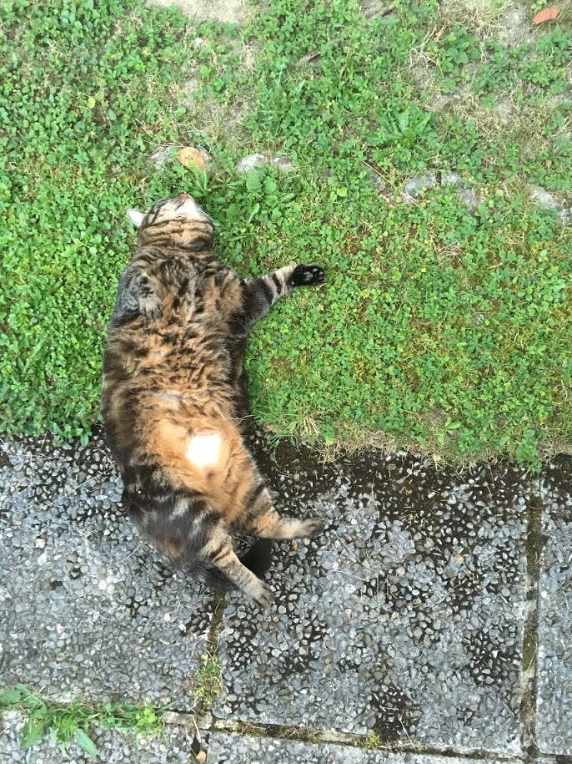
Miha.kovac@ff.uni-lj.si

Slide 62
Merci
Il est important de remplir un formulaire d’évaluation : https://www.surveymonkey.com/r/N5N9NVB

Slide 63

Pour visionner les vidéos de nos précédents webinaires, visitez notre site Web :
https://www.livrescanadabooks.com/Webinar-Archive/

